Slide 1
Inicio de proceso de Constancia de Cobros = CC

Slide 2
Definición
¿Que es una constancia de Cobros? o CC
Es un documento generado por Receipts que le indica a una compañía relacionada que ha recibido un cobro por cuenta y orden de ella. “Un Pago de su cliente, ha llegado a nuestro banco”.
Es similar a una transferencias bancarias

Slide 3

¿Cuando hacemos una CC o “Constancia de Cobros”?
Únicamente cuando hemos Recibido dinero de un cliente de nuestras compañías afiliadas.
Nota: La Factura de los clientes de Panamá o International que hayan recibo o cobrado sus facturaciones dependiendo quien reciba los fondos la genera.
Este documento informa a la Relacionada de su cobro

Slide 4


¿Cómo se registra una Constancia de Cobros?
Primero Váyase a la sección Customer & Sales según diagrama arriba descrito y luego se va a la sección de Receive Money el mismo lugar donde genera el Recibo de cobro de su Cliente o recibos de Caja

Slide 5
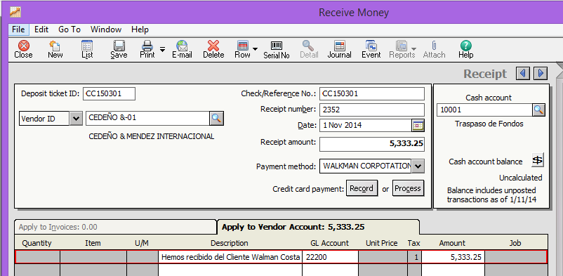
1
Generación del Cobro del tercero por cuenta y orden de:

Slide 6
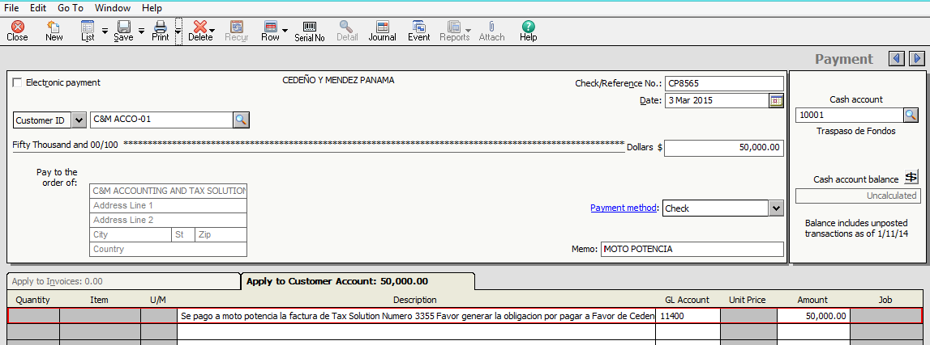
2
Confección de constancia de Cobros

Slide 7
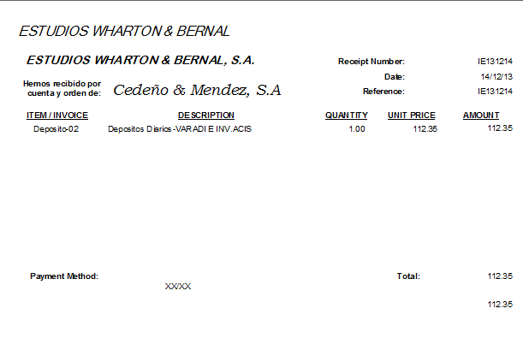
3
Impresión de constancia de Cobros

Slide 8


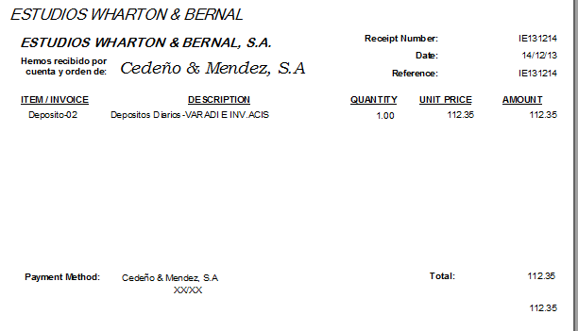
Impresión de constancia de Cobros
4
Utilice Recipts Vendor
Favor registre cuentas por pagar a :
Favor imprima 2 de estos documentos y entregue a la compañía afiliadas copias de una con los documentos sustentatorios

